Slide 1


Simpler Nested Context Language - sNCL
Jamile Santos
Treinamento sobre sNCL
jamile.santos@ifba.edu.br

Slide 2
Roteiro
Introdução
O que é o sNCL?
Elemento de um documento sNCL?
Exemplo
Exercício

Slide 3
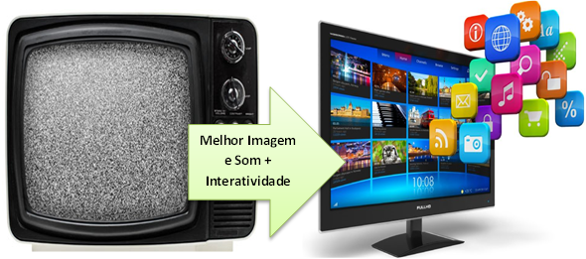
Introdução
A primeira transmissão da TV digital no Brasil foi em 2007.
Som e imagem de alta resolução.
Padrão utilizado no Brasil foi criado baseado no padrão japonês.
Mas o padrão Brasileiro foi inteiramente desenvolvido no Brasil.

Slide 4

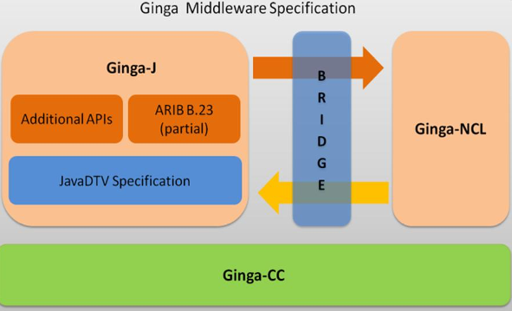
Introdução
O padrão brasileiro foi criado especialmente para atender as necessidades do Brasil.
Para criação das aplicações é necessário um middleware, o nosso é chamado Ginga.
O ginga provê uma arquitetura que oferece suporte a construções de aplicações em NCL e Java.

Slide 5
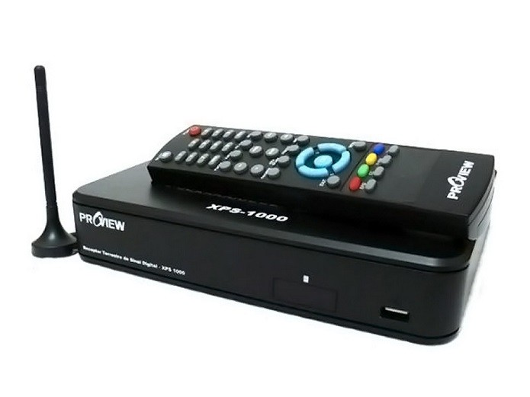
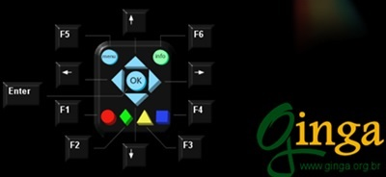
Introdução
O Ginga é open source.
Com ele podemos construir aplicações para TV digital com interatividade.

Slide 6
O que é o sNCL?
sNCL é uma linguagem declarativa de domínio específico.
Foi desenvolvida com o objetivo de facilitar a autoria de aplicações multimídia e compila para NCL.
A sintaxe é parecida com a linguagem imperativa Lua.
Através dela construímos documentos multimídia.
Documentos multimídia são documentos que possuem mais de um tipo de mídia, por exemplo: imagem, audio, vídeo.

Slide 7
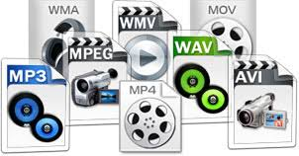
O que?
O que vamos apresentar na tela?
Mídias
Uma mídia apresenta um nó de um documento e está relacionado a um descriptor.

Slide 8
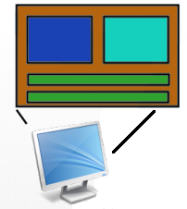
Onde?
Para uma mídia ser apresentada, precisamos saber onde essa mídia será exibida.
Fazemos isso nas Regions.
Nelas definimos o tamanho da área onde as mídias pode ser mostradas.

Slide 9
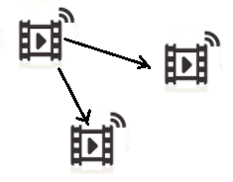
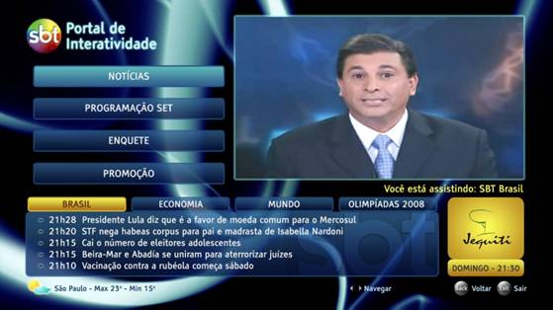
Quando?
Depois que sabemos quais mídias iremos usar, temos que dizer a ordem em que elas vão ser executadas.
Para isso, precisamos das portas e links.

Slide 10
Elementos de um documento sNCL
Media
Port
Link
Region
Context

Slide 11


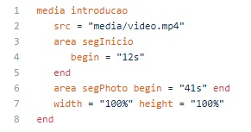
Mídia
É a palavra reservada para representar uma mídia, que pode ser: foto, vídeo, audio.
A mídia pode ter atributos dentro dela, como por exemplo: width, height, zIndex.
As mídias também um elemento filho chamado área, que representa um período de tempo ou espaço da mídia pai.

Slide 12
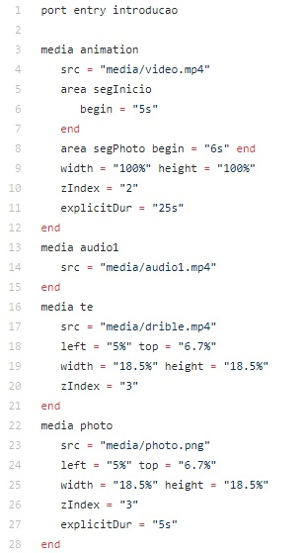
Elemento de um documento sNCL
Port
Ao iniciar uma aplicação, precisamos informar ao player qual mídia será tocada no início.
O port tem essa finalidade, inidicar qual mídia para ser executada no início.
O port pode ser declarado em qualquer parte do código, contanto que não seja filho de nenhum elemento.
Observer que o atributo é explicitDur, ele especifica a duração de cada mídia explicitamente.
OBS: Em todo document precisa ter pelo menos uma porta.

Slide 13
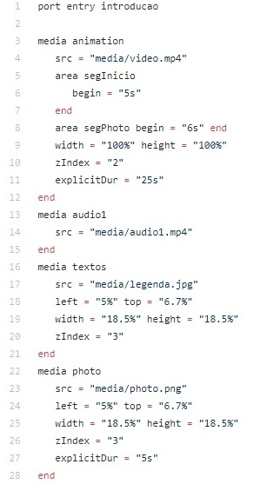
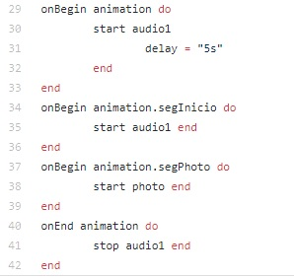
Elemento de um documento sNCL
Link
Através dos links podemos sincronizar os eventos em um programa.
Os links servem para iniciar a execução de uma mídia simultaneamente com outra, define também seu término.

Slide 14
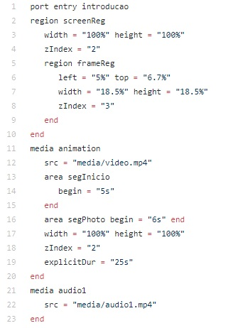
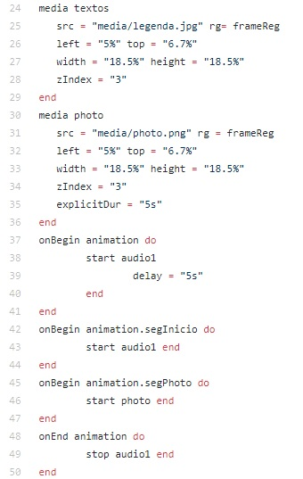
Elemento de um documento sNCL
Region
O elemento region é define uma região na tela, e é bastante utilizado, já que várias mídias podem referenciar uma mesma região.
O region possui atributos assim como o elemento media, entre seus atributos estão: width, height, zIndex, rg.

Slide 15
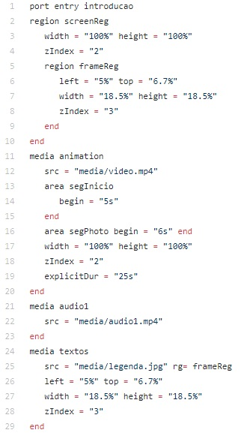
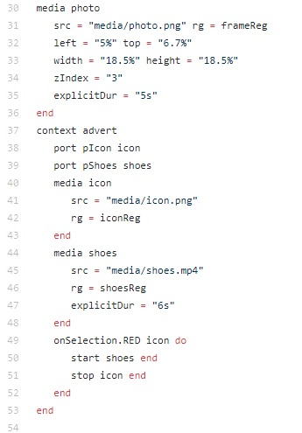
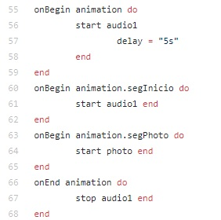
Elemento de um documento sNCL
Context
O elemento context pode ser usado para estruturar uma aplicação.
No exemplo a seguir será exemplificado o uso de contextos, agrupando todos os elementos da animação. Isso possibilitará, além de maior estruturação do programa, o reúso de toda a estrutura.

Slide 16
Exercício
Faça um documento multimídia que mostre duas mídias nas seguintes condições: um vídeo deve ser apresentado primeiro, e após 10s insira uma imagem ao documento.

Slide 17
Simpler Nested Context Language - sNCL
Dúvidas?
Treinamento sobre sNCL
jamile.santos@ifba.edu.br

